Slide 2
Introducción a los modelos de clasificación usando R y Tidymodels
Nombre:
Título
Siga junto con este módulo en https://aka.ms/learn-classification-with-R
Nombre:
Título
Notes:
Link to published module on Learn: Explore and analyze data with R - Learn | Microsoft Docs

Slide 3
Objetivos de aprendizaje
Qué es la clasificación
Entrenar y evaluar un modelo de clasificación binaria
Crear modelos de clasificación multiclase

Slide 4
Introducción

Slide 5
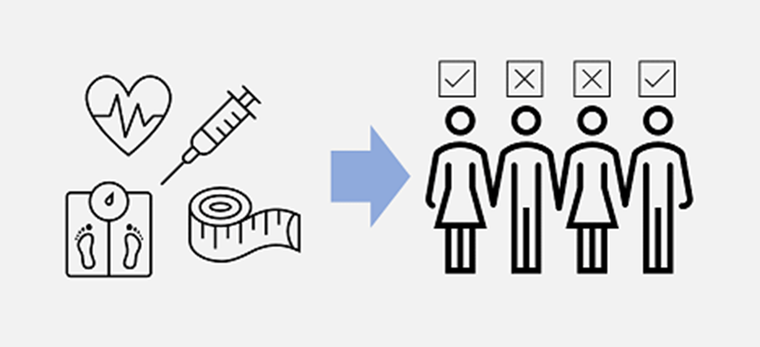
¿Qué es la clasificación?
La clasificación es una forma de aprendizaje automático supervisado en el que entrena un modelo para predecir a qué categoría pertenece un elemento y con qué probabilidad, a partir de los valores de las características.
Notes:
Classification is a form of machine learning in which you train a model to predict which category an item belongs to. For example, a health clinic might use diagnostic data such as a patient's height, weight, blood pressure, or blood-glucose level to predict whether the patient is diabetic.
Classification is an example of a supervised machine learning technique, which means that it relies on data that includes known feature values (for example, diagnostic measurements for patients) as well as known label values (for example, a classification of non-diabetic or diabetic). You use a classification algorithm to fit a subset of the data to a function that can calculate the probability for each class label from the feature values. You use the remaining data to evaluate the model by comparing the predictions that it generates from the features to the known class labels.
Categorical data has distinct classes, rather than numeric values. Some kinds of data can be either numeric or categorical. For example, race completion times could be measured in seconds or minutes, or the times could be separated into classes called fast, medium, and slow. Other kinds of data can only be categorical. For example, a shape can be categorized only as, say, circle, triangle, or square.

Slide 6
Entrenar y evaluar un modelo de clasificación binaria

Slide 7
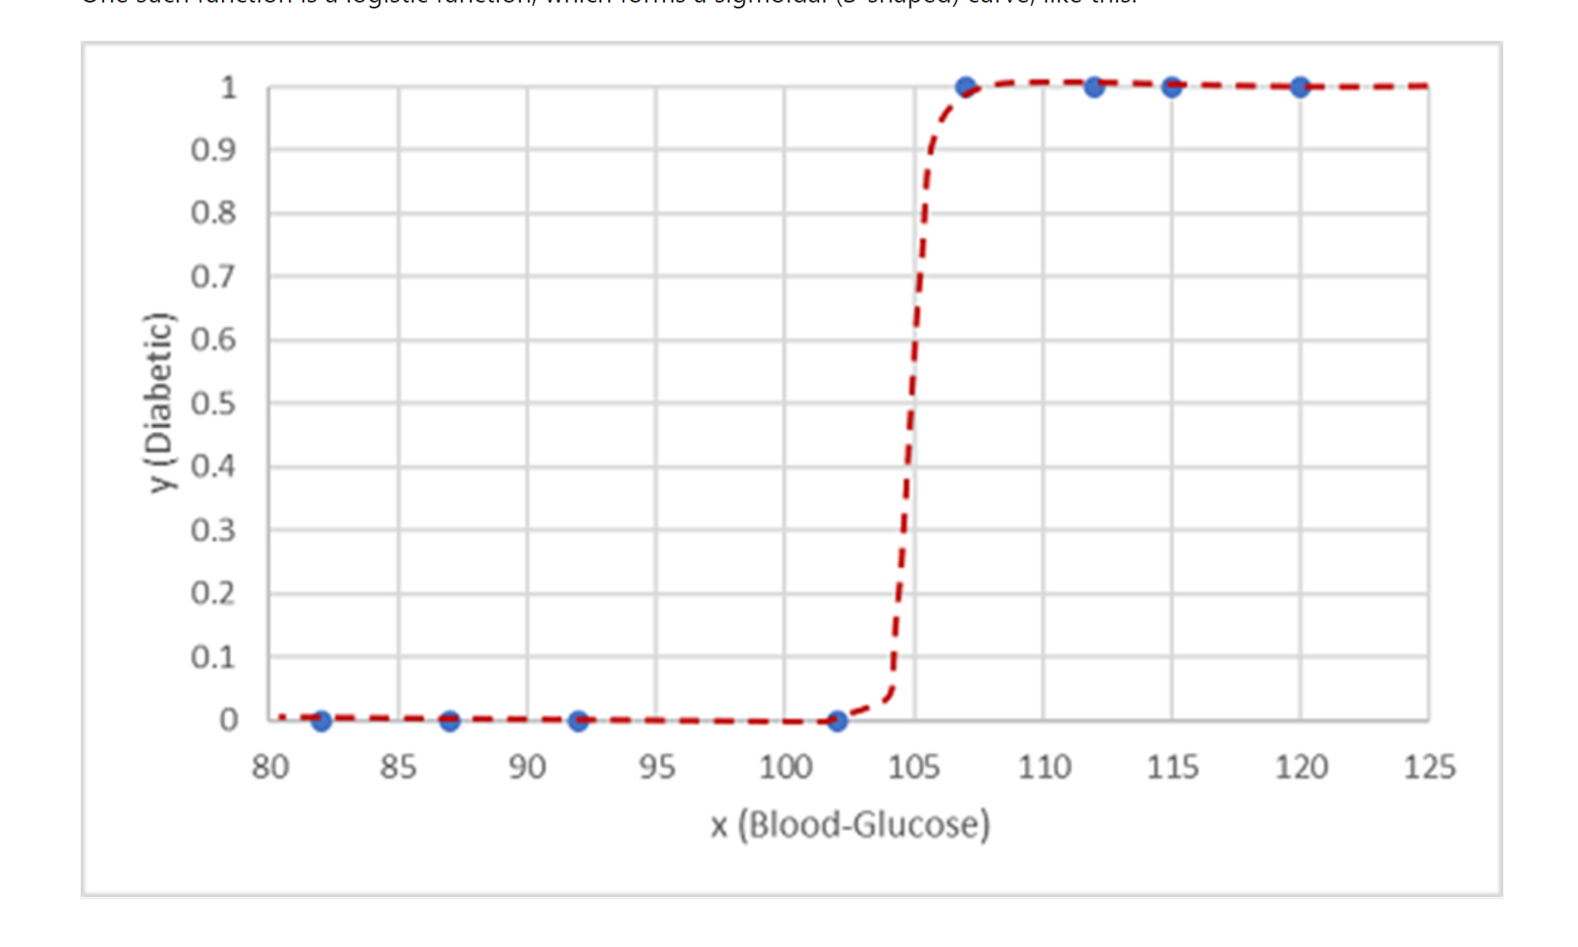
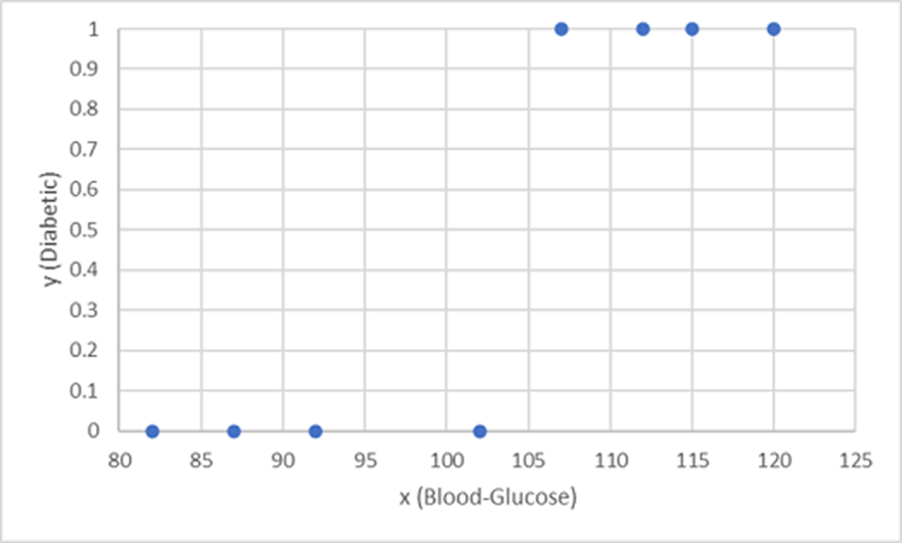
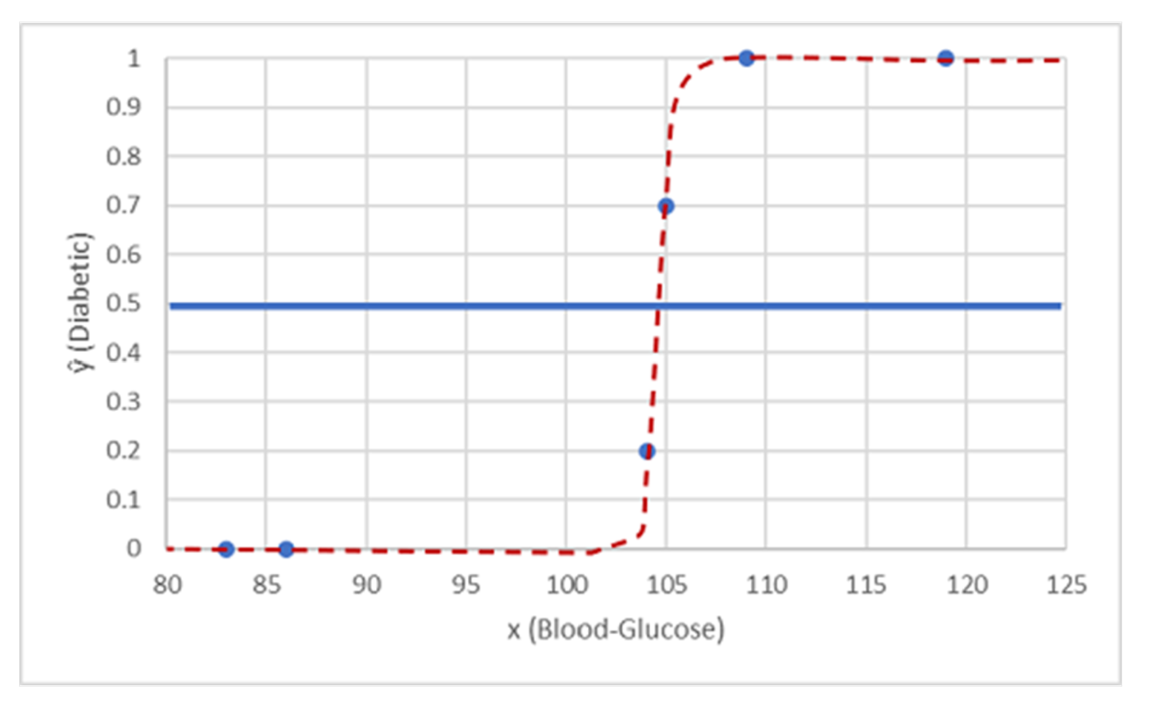
Un ejemplo sencillo
Comenzando con algunos datos que incluyen valores conocidos para la función de nivel de glucosa en sangre del paciente (x) y la etiqueta de clase (y) (0 para no diabéticos, 1 para diabéticos), definamos una función predictiva capaz de predecir la etiqueta diabética ( ŷ) dada la característica de glucosa en sangre.
Glucosa en sangre | Diabético / no diabético
82 | 0
92 | 0
112 | 1
102 | 0
115 | 1
107 | 1
87 | 0
120 | 1
83 | 0
119 | 1
104 | 1
105 | 0
86 | 0
109 | 1
Entrenamiento
0
1
0
1
0
1
Prueba
ŷ
Notes:
Let's explore a simple example to help explain the key principles. Suppose you have the following patient data, which consists of a single feature (blood-glucose level) and a class label (0 for non-diabetic, 1 for diabetic).
Let's use the first eight observations to train a classification model. Start by plotting the blood-glucose feature (x-axis) and the predicted diabetic label (y-axis).
What you need is a function that calculates a probability value for y based on x. That is, you need the function f(x) = y. You can see from the chart that patients with a low blood-glucose level are all non-diabetic, and patients with a higher blood-glucose level are diabetic.
It seems that the higher the blood-glucose level, the more probable it is that a patient is diabetic, with the inflection point being somewhere between 100 and 110. You need to fit a function that calculates a value between 0 and 1 for y to these values.
One such function is a logistic function, which forms a sigmoidal (S-shaped) curve, like this:
Now you can use the function to calculate a probability value that y is positive, meaning that the patient is diabetic, from any value of x by finding the point on the function line for x. You can set a threshold value of 0.5 as the cutoff point for the class label prediction.
Let's test it with the data values we've held back:
Points plotted below the threshold line yield a predicted class of 0 (non-diabetic), and points above the line are predicted as 1 (diabetic).
Now you can compare the label predictions based on the logistic function encapsulated in the model (which we'll call ŷ, or "y-hat") to the actual class labels (y).

Slide 8
Evaluar modelos de clasificación
Después de haber entrenado un modelo de clasificación, debemos evaluar qué tan bien se desempeña en un conjunto de datos nuevos e invisibles. Podemos tabular los resultados en una estructura llamada matriz de confusión.
Predicho
x | y | ŷ
83 | 0 | 0
119 | 1 | 1
104 | 1 | 0
105 | 0 | 1
86 | 0 | 0
109 | 1 | 1
TN
0
1
0
2 | 1
1 | 2
FP
Actual
1
FN
TP
Exactitud: (TP+TN)/(TP+TN+FP+FN)
Recuperación: TP/(TP+FN)
Precisión: TP/(TP+FP)
Notes:
The training accuracy of a classification model is much less important than how well that model works when it's given new, unseen data. After all, you train models so that they can be used on new data that you find in the real world. So, after you've trained a classification model, you should evaluate how well it performs on a set of new, unseen data.
Earlier, you created a model that predicts whether a patient has diabetes based on their blood glucose level. Now, if you apply this model to some data that wasn't part of the training set, you get the following predictions:
[Table was here]
Recall that x refers to blood glucose level, y refers to whether the patient is actually diabetic, and ŷ refers to the model's prediction as to whether the patient is diabetic.
Simply calculating the number of correct predictions is sometimes misleading or too simplistic to help you understand the kinds of errors it will make in the real world. To get more detailed information, you can tabulate the results in a structure called a confusion matrix, as shown here:
The confusion matrix shows the total number of cases where:
The model predicted 0 and the actual label is 0 (true negatives [TN], top left)
The model predicted 1 and the actual label is 1 (true positives [TP], bottom right)
The model predicted 0 and the actual label is 1 (false negatives [FN], bottom left)
The model predicted 1 and the actual label is 0 (false positives [FP], top right)
The cells in the confusion matrix are often shaded so that higher values have a deeper shade. This makes it easier to see a strong diagonal trend from top-left to bottom-right, highlighting the cells where the predicted value and actual value are the same.
From these core values, you can calculate a range of other metrics that can help you evaluate the performance of the model. For example:
Accuracy: (TP+TN)/(TP+TN+FP+FN); of all the predictions, how many were correct?
Recall: TP/(TP+FN); of all the cases that are positive, how many did the model identify?
Precision: TP/(TP+FP); of all the cases that the model predicted to be positive, how many actually are positive?

Slide 9
Crear modelos de clasificación multiclase

Slide 10
Crear modelos de clasificación multiclase
También es posible crear modelos de clasificación multiclase, en los que hay más de dos clases posibles.
¿A qué clase pertenece esta figura?
Uno-vs-Resto
o no
o no
o no
Uno-vs.Uno
o
o
o
Notes:
It's also possible to create multiclass classification models, in which there are more than two possible classes.
Multiclass classification can be thought of as a combination of multiple binary classifiers. There are two ways in which you can approach the problem:
One-vs-Rest (OVR), in which a classifier is created for each possible class value, with a positive outcome for cases where the prediction is a certain class, and a negative outcome for cases where the prediction is any other class. For example, a classification problem with 3 possible shape classes (square, circle, triangle, hexagon) would require four classifiers that predict:
Square or not
Circle or not
Triangle or not
One-vs-One (OVO), in which a classifier for each possible pair of classes is created. The classification problem with 3 shape classes would require the following binary classifiers:
Square or circle
Square or triangle
Circle or triangle
In both approaches, the overall model must take into account all these predictions to determine which single category the item belongs to.
Fortunately, in most machine-learning frameworks, including tidymodels, implementing a multiclass classification model is not significantly more complex than implementing a binary classification.

Slide 11

Desafío: entrenar un modelo de clasificación para clasificar los datos del vino
Digamos que somos científicos de datos en una empresa de elaboración de vino. Tenemos la tarea de trabajar con los registros de vinos de la empresa y el experto en vinos para producir el mejor vino.
En este desafío, entrenaremos un modelo de clasificación para analizar las características químicas y visuales de las muestras de vino y clasificarlas en función de su variedad de uva.

Slide 12

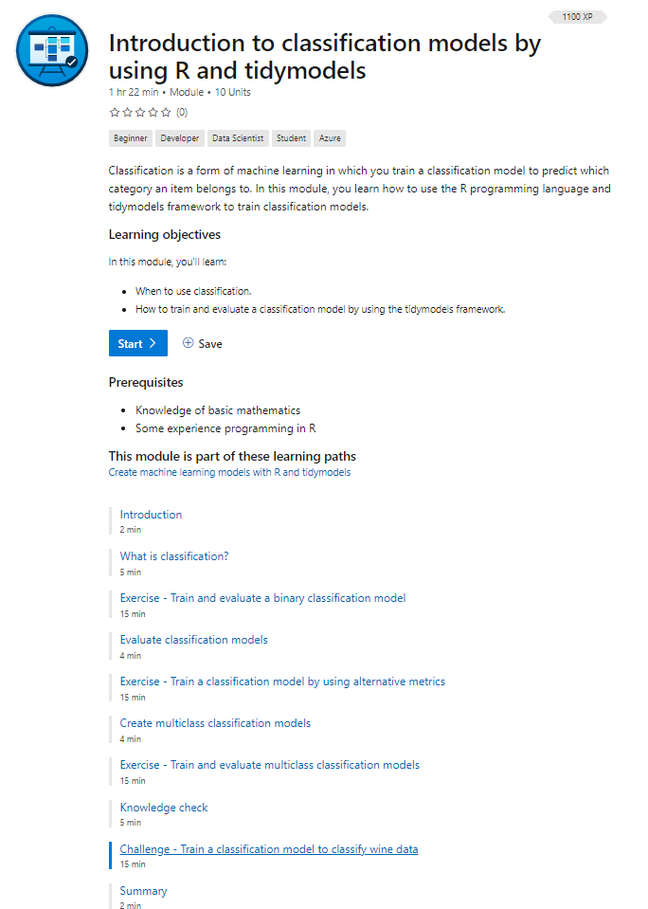




Codifica con nosotros
Navega en: https://aka.ms/learn-classification-with-R
Haga clic en la Unidad 9: Desafío - Entrene un modelo de clasificación para clasificar los datos del vino
Inicie sesión con su cuenta de Microsoft o GitHub para activar el sandbox

Slide 13
Verificación de conocimientos

Slide 14
Pregunta 1
Planea usar el marco de tidymodels para entrenar un modelo que predice el riesgo de incumplimiento crediticio. El modelo debe predecir un valor de 0 para las solicitudes de préstamo que deben aprobarse automáticamente y 1 para las solicitudes en las que existe un riesgo de incumplimiento que requiere consideración humana. ¿Qué tipo de modelo se requiere?
Un modelo de clasificación binaria.
Un modelo de clasificación multiclase.
Un modelo de regresión lineal.
Notes:
Explanation: Correct. A binary classification model predicts probability for two classes.

Slide 15
Pregunta 1
Planea usar el marco de tidymodels para entrenar un modelo que predice el riesgo de incumplimiento crediticio. El modelo debe predecir un valor de 0 para las solicitudes de préstamo que deben aprobarse automáticamente y 1 para las solicitudes en las que existe un riesgo de incumplimiento que requiere consideración humana. ¿Qué tipo de modelo se requiere?
Un modelo de clasificación binaria.
Un modelo de clasificación multiclase.
Un modelo de regresión lineal.
Notes:
Explanation: Correct. A binary classification model predicts probability for two classes.

Slide 16
Pregunta 2
Ha entrenado una especificación de modelo de clasificación en tidymodels. Quiere usar el modelo, logreg_cls_fit, para devolver etiquetas para un nuevo conjunto de datos llamado new_data. ¿Qué código debes usar?
predict(logreg_cls_fit, new_data)
fit(logreg_cls_fit, new_data)
fit_resamples(logreg_cls_fit, new_data)
Notes:
Explanation: Correct. Use the parsnip::predict.model_fit() method for inferencing labels for new data.

Slide 17
Question 2
Ha entrenado una especificación de modelo de clasificación en tidymodels. Quiere usar el modelo, logreg_cls_fit, para devolver etiquetas para un nuevo conjunto de datos llamado new_data. ¿Qué código debes usar?
predict(logreg_cls_fit, new_data)
fit(logreg_cls_fit, new_data)
fit_resamples(logreg_cls_fit, new_data)
Notes:
Explanation: Correct. Use the parsnip::predict.model_fit() method for inferencing labels for new data.

Slide 18
Pregunta 3
Está entrenando un modelo de clasificación binaria mediante el marco tidymodels. Cuando lo evalúa con datos de prueba, determina que el modelo logra una métrica de recuperación general de 0,81. ¿Qué indica esta métrica?
El modelo predijo correctamente el 81 por ciento de los casos de prueba.
El 81 por ciento de los casos pronosticados como positivos por el modelo fueron realmente positivos.
El modelo identificó correctamente el 81 por ciento de los casos positivos como positivos.
Notes:
Explanation: Correct. The recall metric indicates the percentage of actual positive cases that the classifier correctly identified.

Slide 19
Question 3
Está entrenando un modelo de clasificación binaria mediante el marco tidymodels. Cuando lo evalúa con datos de prueba, determina que el modelo logra una métrica de recuperación general de 0,81. ¿Qué indica esta métrica?
El modelo predijo correctamente el 81 por ciento de los casos de prueba.
El 81 por ciento de los casos pronosticados como positivos por el modelo fueron realmente positivos.
El modelo identificó correctamente el 81 por ciento de los casos positivos como positivos.
Notes:
Explanation: Correct. The recall metric indicates the percentage of actual positive cases that the classifier correctly identified.

Slide 20
Resumen

Slide 21
Resumen
Qué es la clasificación
Entrenar y evaluar un modelo de clasificación binaria
Crear modelos de clasificación multiclase

